Slide 1

다양한 금융 지표들을 비교 분석하여 유가증권 시장에서의 성공적 투자를 도모하기
위한 탐색적 데이터 분석

Slide 2
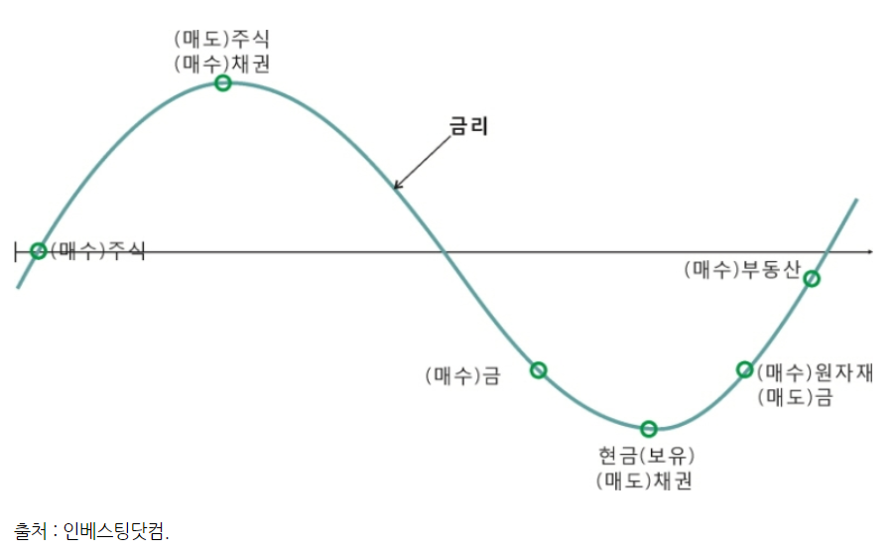
금융에는 사이클이 있다

Slide 3
금융에는 사이클이 있다
모든 경기순환과 경제 움직임들은
거래에 맞춰 시작한다.

Slide 4
금융에는 사이클이 있다
모든 경기순환과 경제 움직임들은
거래에 맞춰 시작한다.
거래에 맞춰 금리는 변화하고
금리에 따라 금, 주식, 채권, 부동산
등의 유가증권의 시세도 변화한다.

Slide 5
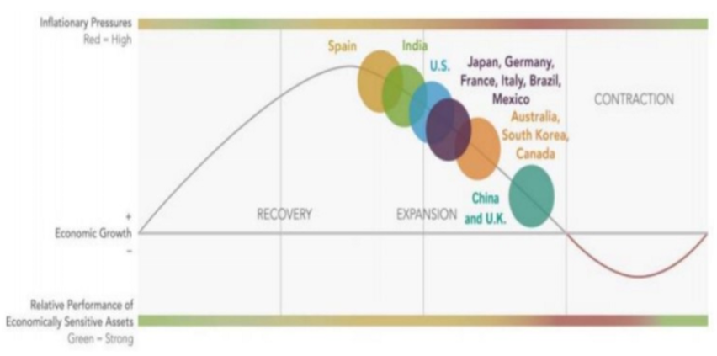
금융에는 각국의 경기 사이클도 있다

Slide 6
금융에는 각국의 경기 사이클도 있다
성공적인 투자를 위한
방법은?

Slide 7
금융에는 각국의 경기 사이클도 있다
성공적인 투자를 위한
방법은?
세계 각국의 경제 지표와 함께 유가증권 사이클의 상관관계를
비교 분석하면 새로운 insight를 얻을 수 있을 것으로 기대된다

Slide 8
추진 방법

Slide 9

1주차: 목표 및 데이터 요구 사항 정의
프로젝트 목표 명확히 정의
목표 달성에 필요한 특정 데이터 요구 사항을 식별
필요한 데이터 소스 및 데이터 수집 방법 결정

Slide 10
2주차: 데이터 수집 및 전처리
식별된 소스에서 필요한 데이터 셋 획득 (e.g., yfinance 라이브러리)
데이터 품질과 무결성 평가
필요에 따라 데이터를 정리, 변환 및 통합하여 데이터를 전처리

Slide 11
3주차: 탐색적 데이터 분석(EDA)
탐색적 데이터 분석(EDA) 수행, 데이터의 구조, 분포 및 관계를 이해
적절한 차트, 그래프 및 요약 통계를 사용하여 데이터를 시각화
해결해야 할 결측치(Missing value), 이상치(Outliers), 불일치(Inconsistency) 식별

Slide 12
4주차: 통계 분석
데이터의 목적과 특성에 따라 적절한 통계 기법을 선택
가설 검정, 회귀 분석 또는 클러스터링과 같은 통계 방법을 적용하여 Insight와 패턴 인식
결과를 해석하고 통계적 유의성을 검증

Slide 13
5주차: 데이터 모델링 및 기계 학습
분석 목표와 관련된 변수 및 기능 파악
주기성을 가진 정보임을 감안하여 LSTM사용, 예측 또는 설명 모델을 개발하고 훈련
모델을 평가하고 미세 조정(Fine-tuning)하여 성능을 최적화

Slide 14
6주차: 데이터 시각화
분석에서 얻은 결과를 효과적으로 전달하기 위해 시각화
차트, 지도, 대시보드 및 기타 시각적 도구를 사용하여 핵심 메시지를 제작
시각화가 명확하고 직관적인지 확인

Slide 15
7주차: 해석
초기 목표의 맥락에서 분석 결과를 해석
결과를 기반으로 실행 가능한 insight와 권장 사항을 도출

Slide 16
8주차: 문서화 및 검토
방법론, 데이터 셋, 전처리 단계 및 사용된 분석 기술을 포함하여 전체 데이터 분석 프로세스를 문서화
팀원과 함께 분석을 검토하고 검증
보고서를 간결하며 적절한 시각화를 포함하도록 마무리하여 작성

